Slide 1
Kontinuitetshantering – kommunal räddningstjänst
Ett förenklat exempel

Slide 2

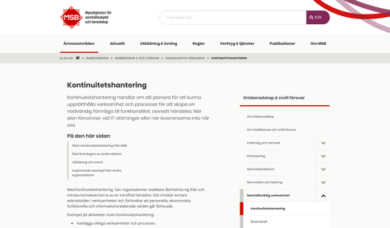

Om materialet
Det här exemplet vänder sig till dig som arbetar med kontinuitetshantering inom
kommunal räddningstjänst.
Syftet är att ge inspiration till hur arbetet med kontinuitetshantering kan gå till och vilka
underlag som kan tas fram för de utvalda momenten konsekvensanalys, riskbedömning och
genomför åtgärder. För fullständig metodbeskrivning samt fördjupning om kontinuitetshantering vänligen se En lathund för arbete med kontinuitetshantering (MSB1514 – reviderad september 2020) och tillhörande stöddokument.
Detta är ett förenklat exempel på hur det skulle kunna se ut och är framtaget tillsammans med
ett antal räddningstjänster. Kom ihåg att varje verksamhet är unik.
För mer material kring kontinuitetshantering, besök oss på www.msb.se/kontinuitetshantering.
Har du frågor är du välkommen att kontakta oss på
kontinuitetshantering@msb.se.
Publikationsnummer: MSB1500 – reviderad september 2020
ISBN-nummer: 978-91-7927-061-2

Slide 3

Kommunal räddningstjänst – en samhällsviktig verksamhet
Heltidsstation
Deltidsstation
En kommunal räddningstjänst arbetar med många viktiga uppdrag, bland annat brand- och olycksförebyggande arbete och räddningsinsatser.
Detta exempel fokuserar på den kritiska processen räddningsinsats vid en heltidsstation. Processen startar vid ett inkommande larm via alarmeringstjänsten och slutar vid avslutad räddningsinsats, efter återställning av fordon och materiel.

Slide 4
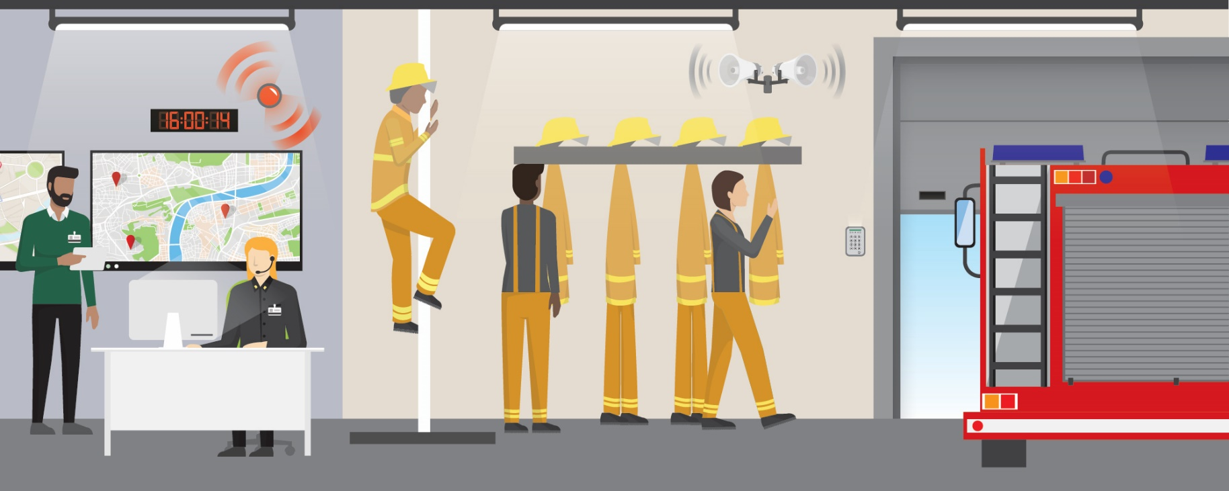
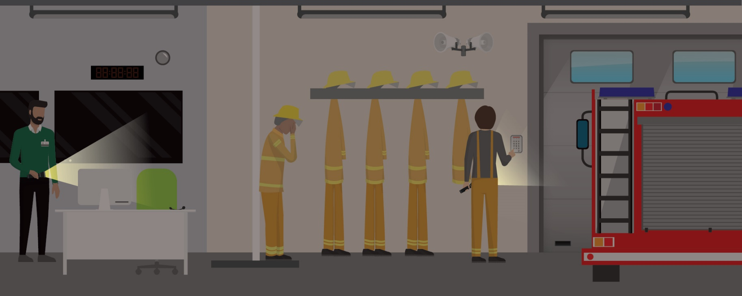
Varför kontinuitetshantering?
Med plan B
Kontinuitetshantering handlar om att planera
för att upprätthålla sin verksamhet på en tolerabel nivå, oavsett vilken störning den utsätts för.
På bilderna till höger ser ni hur verksamheten skulle kunna påverkas av ett strömavbrott?
I den övre bilden har verksamheten arbetat med kontinuitetshantering och har en plan B för störningen. Den undre bilden illustrerar hur det kan se ut om verksamheten inte har arbetat med kontinuitetshantering.
Utan plan B
För generellt metodstöd om kontinuitetshantering läs mer på www.msb.se/kontinuitetshantering.

Slide 5

Att kontinuitetshantera en samhällsviktig verksamhet
Kontinuitetshantering bör alltid genomföras i nära samarbete med personal från den aktuella verksamheten, såväl beslutsfattare som operativ personal.
Arbetet är med fördel förankrat i ledningen och
det finns styrande dokument med bland annat
mål för arbetet.
Om det behövs kan den samhällsviktiga verksamheten brytas ner i hanterbara delar, exempelvis i kritiska processer, för att underlätta arbetet.
Det är viktigt att ta hänsyn till behovet av att skydda den information som samlas in under hela arbetets gång, samt behovet av säker informationshantering
Förbättra
(act)
Planera
(plan)
Följa upp
(check)
Genomföra
(do)
Välj ut en samhällsviktig verksamhet (eller kritisk process) och genomför följande moment:
Förbered arbetet
Konsekvensanalys
Riskbedömning
Genomför åtgärder
Kommunicera, testa och öva
Vidareutveckla arbetet
För generellt metodstöd om kontinuitetshantering läs mer på www.msb.se/kontinuitetshantering.

Slide 6

Hur gör man?
Workshop
De kommande bilderna visar exempel på hur de
olika momenten konsekvensanalys, riskbedömning och genomför åtgärder kan genomföras samt vilket underlag de kan resultera i.
Detta exempel utgår ifrån att två workshops genomförs, en för momentet konsekvensanalys och en för momentet riskbedömning. Workshoparna bör genomföras med representanter från verksamheten.
Även momentet genomför åtgärder bör tas fram i nära dialog med verksamheten.
Förbättra
(act)
Planera
(plan)
Följa upp
(check)
Genomföra
(do)
Förbered arbetet
Konsekvensanalys
Riskbedömning
Genomför åtgärder
Kommunicera, testa och öva
Vidareutveckla arbetet
Läs mer om förslag på workshopupplägg på www.msb.se/kontinuitetshantering.

Slide 7

Konsekvensanalys
Workshop 1
Momentet innebär att ni :
identifierar aktiviteter
beskriver konsekvenser vid störningar
fastställer acceptabla avbrottstider
prioriterar vilka aktiviteter som är kritiska
kartlägger resurser
fastställer återställningstider för identifierade resurser.
Konsekvensanalysen resulterar i en kartläggning över hur verksamheten ser ut, vilka aktiviteter som är kritiska och vilka resurser som behövs för att upprätthålla verksamheten. Momentet ger er också en bild över hur länge er verksamhet kan tolerera en störning innan det orsakar oacceptabla konsekvenser.

Slide 8


Konsekvensanalys
Aktiviteter
Samhällsviktig verksamhet:
Kommunal räddningstjänst
Kritisk process: Räddningsinsats
Förbättra
(act)
Planera
(plan)
Följa upp
(check)
Genomföra
(do)
Den första delen i en konsekvensanalys handlar om
att identifiera vilka aktiviteter som upprätthåller den kritiska processen, i detta exempel räddningsinsats.
Det underlättar om ni tänker på att varje aktivitet i grunden utgörs av ett verb, t.ex. utlarmning av räddningsstyrka, framkörning och insats.
Aktiviteter som upprätthåller processen
!
Använd gärna post it-lappar för att lista aktiviteterna.
Akt. 1
Akt. 2
Akt. 3
Akt. 4
Exempel på frågor att under workshopen
Vad beskriver verksamheten?
Vad är dess syfte och omfattning?
Vilka aktiviteter utför vi i verksamheten?
Finns det tidpunkter eller tidsramar som är viktiga för verksamheten?

Slide 9
Konsekvensanalys
Konsekvenser
Samhällsviktig verksamhet:
Kommunal räddningstjänst
Kritisk process: Räddningsinsats
Förbättra
(act)
Planera
(plan)
Följa upp
(check)
Genomföra
(do)
Nästa del är att titta på vilka konsekvenser en störning i respektive aktivitet får kopplat, till de kriterier som anges i verksamhetens/organisationens kriteriemodell( läs mer om kriteriemodell på bild 10 i En lathund för kontinuitetshantering (MSB1406 – reviderad september 2020). Exempel på sådana kriterier är:
människors liv och hälsa
samhällets funktionalitet
miljö och ekonomiska värden
förtroende för verksamheten.
Vilka konsekvenser ger en störning i respektive aktivitet?
!
Använd gärna post it-lappar för att lista konsekvenserna.
Akt. 1
Akt. 2
Akt. 3
Akt. 4
Konse-
kvens
Konse- kvens
Konse- kvens
Konse-
kvens
Konse-
kvens
Exempel på frågor att ställa i det här steget
Vad blir konsekvenserna av en störning i respektive aktivitet?
Hur påverkas konsekvenserna över tid? Dvs. om störningen blir långvarig, hur påverkas konsekvenserna? (Störningar i vissa aktiviteter kanske inte ger några större konsekvenser på kort sikt, men blir på lång sikt oacceptabla.
Hur påverkas t.ex. människors liv och hälsa eller samhällets funktionalitet?
Vilken/vilka aktivitet/-er ger mest allvarliga konsekvenser för verksamheten, organisationen och samhället om den störs ut?
Konse-
kvens
Konse- kvens
Konse-
kvens
Konse-
kvens
Konse-
kvens

Slide 10
Konsekvensanalys
Acceptabel avbrottstid
Samhällsviktig verksamhet:
Kommunal räddningstjänst
Kritisk process: Räddningsinsats
Förbättra
(act)
Planera
(plan)
Följa upp
(check)
Genomföra
(do)
Nästa del är att bestämma maximalt acceptabel avbrottstid (benämns i fortsättningen som acceptabel avbrottstid) för respektive aktivitet. Med acceptabel avbrottstid menas hur lång tid en aktivitet kan ligga nere innan det ger oacceptabla konsekvenser för verksamheten, organisationen eller samhället.
Utifrån bl. a. konsekvenserna och avbrottstiderna görs en bedömning av vilka aktiviteter som är kritiska och som ska prioriteras i det fortsatta arbetet.
Hur länge kan aktiviteten ligga nere?
!
Använd gärna post it-lappar för att lista de acceptabla avbrottstiderna (står som tid i de vita rutorna).
Akt. 1
Akt. 2
Akt. 3
Akt. 4
Tid
Tid
Tid
Tid
Exempel på frågor att ställa under workshopen
Konse-
kvens
Konse- kvens
Konse- kvens
Konse-
kvens
Konse-
kvens
Hur länge kan en aktivitet ligga nere innan det ger oacceptabla konsekvenser utifrån kriteriemodellen?
Finns det tidpunkter när aktiviteten är särskilt viktig? T.ex. vid ett visst datum, tid på dygnet eller årstid.
Vilka aktiviteter ger vid en störning mest allvarliga konsekvenser? Har kortast acceptabel avbrottstid? Är särskilt viktiga vid vissa tidpunkter?
Om vi behöver prioritera mellan aktiviteter, vilken eller vilka är viktigast att upprätthålla?
Är det någon aktivitet som flera aktiviteter eller samhällsviktiga verksamheter är beroende av?
Konse-
kvens
Konse- kvens
Konse-
kvens
Konse-
kvens
Konse-
kvens
!
Kritiska aktiviteter som bör prioriteras i fortsatt arbete.

Slide 11

Konsekvensanalys
Exempel på delresultat efter workshop 1- Prioriteringsunderlag
!
I följande exempel har vi valt att inte ange acceptabla avbrottstider eller återställningstider mot bakgrund av att varje verksamhet är unik och bör definiera dessa utifrån sina förutsättningar.
Aktiviteter som upprätthåller den kritiska processen | Exempel på konsekvenser vid störning (exemplet utgår från kriterierna på bild 9) | Acceptabel avbrottstid för aktiviteten | Är det här en kritisk aktivitet som ska prioriteras i det fortsatta arbetet?
Mottagning och behandling av inkommande larm | Konsekvenser för människors liv och hälsa, samhällets funktionalitet, miljö samt ekonomiska värden. Om ett larm inte kan nå räddningstjänsten så kan de inte rycka ut för att hantera händelsen. En störning i aktiviteten riskerar även att leda till en förtroendeskada. | Anges inte i detta exempel. | Ja
Utlarmning av räddningsstyrka | Konsekvenser för människors liv och hälsa, samhällets funktionalitet, miljö samt ekonomiska värden. Om räddningsstyrkan inte kan larmas ut så kan de inte rycka ut för att hantera händelsen. En störning i aktiviteten riskerar även att leda till en förtroendeskada. | Anges inte i detta exempel. | Ja
Räddningspersonal till fordon (anspänningstid) | Konsekvenser för människors liv och hälsa, miljö samt ekonomiska värden. Om anspänningstiden överskrids eller räddningspersonalen inte kan ta sig till fordonen kan händelsen förvärras. En störning i aktiviteten riskerar även att leda till en förtroendeskada. | Anges inte i detta exempel. | Ja
Framkörning | Konsekvenser för människors liv och hälsa, miljö samt ekonomiska värden. Om framkörningen dröjer eller räddningspersonalen inte kan ta sig till fordonen kan händelsen förvärras. En störning i aktiviteten riskerar även att leda till en förtroendeskada. | Anges inte i detta exempel. | Ja
Initial bedömning, beslut och order | Konsekvenser för människors liv och hälsa, miljö samt ekonomiska värden. Om inte en initial bedömning, beslut eller order kan ges riskerar det att fördröja insatsen alternativt att insatsen inte är lika effektiv. En störning i aktiviteten riskerar även att leda till en förtroendeskada. | Anges inte i detta exempel. | Ja
Insats | Om en insats inte kan genomföras riskerar människors liv och hälsa, samhällets funktionalitet, miljö och ekonomiska värden att gå förlorade. En störning i aktiviteten riskerar även att leda till konsekvenser för verksamhetens förtroende. | Anges inte i detta exempel. | Ja
Återställning | Konsekvenser för människors liv och hälsa, samhällets funktionalitet, miljö samt ekonomiska värden. Det går inte att åka på fler larm innan utrustningen är återställd. Ett störning i aktiviteten riskerar även att leda till en förtroendeskada. | Anges inte i detta exempel. | Ja

Slide 12
Konsekvensanalys
Resurser
Samhällsviktig verksamhet:
Kommunal räddningstjänst
Kritisk process: Räddningsinsats
Förbättra
(act)
Planera
(plan)
Följa upp
(check)
Genomföra
(do)
Kritiska aktiviteter
Nästa del i konsekvensanalysen innebär att identifiera de resurser (beroenden) som upprätthåller var och en av de kritiska aktiviteterna, dvs. de aktiviteter som har prioriterats utifrån tidigare moment.
Det underlättar om ni tänker på att de kritiska resurserna utgörs av substantiv. Exempel på resurser kan vara fordon, Rakel och personal.
Akt. 1
Akt. 2
Akt. 3
Akt. 4
Tid
Tid
Resurser
!
Använd post it-lappar för att lista resurserna. Koppla resurserna till respektive kritisk aktivitet. Siffrorna inom parentes indikerar koppling till de olika kritiska aktiviteterna. Använd gärna olika färger på post-it lapparna för att hålla isär de interna (gröna) och externa (röda) resurserna.
Exempel på frågor att ställa i det här steget
Vad behövs för att kunna upprätthålla/genomföra respektive kritisk aktivitet? Vad är aktiviteten beroende av?
Vilka av resurserna är interna (som organisationen själv råder över) och vilka är externa resurser (som organisationen inte råder över)?
Resurs A
(1-2)
Resurs B
(2)
Resurs C
(2)
Resurs D
(1)
Resurs E
(2)
Resurs F
(1-2)
Resurs G
(2)
Resurs H
(1-2)

Slide 13
Konsekvensanalys
Återställningstid
Samhällsviktig verksamhet:
Kommunal räddningstjänst
Kritisk process: Räddningsinsats
Förbättra
(act)
Planera
(plan)
Följa upp
(check)
Genomföra
(do)
Kritiska aktiviteter
Nästa del är att bestämma återställningstider för
respektive resurs, dvs. inom vilken tid resursen måste återställas för att störningen inte ska ge oacceptabla konsekvenser för den kritiska processen räddningsinsats.
Akt. 1
Akt. 2
Akt. 3
Akt. 4
Tid
Tid
Resurser
Resurs A
(1-2)
Resurs B
(2)
Resurs C
(2)
Resurs D
(1)
Tid
Exempel på frågor att ställa i det här steget
Givet de acceptabla avbrottstiderna, hur snabbt behöver respektive resurs återställas? Dvs. när behöver den kunna användas igen?
För att en störning inte ska ge oacceptabla konsekvenser, vilken är den minsta kapaciteten resursen behöver återställas till? Dvs. behöver resursen fungera till 100%, 50%, 10% osv.?
Resurs E
(2)
Resurs F
(1-2)
Resurs G
(2)
Resurs H
(1-2)
!
Notera tiderna på post it-lapparna. Återställningstiden
är lika med, eller kortare än, den acceptabla avbrottstiden på den eller de kritiska aktiviteter som är beroende av resursen.

Slide 14
Konsekvensanalys
Exempel på delresultat efter workshop 1- Kartläggning
Samhällsviktig verksamhet: Kommunal räddningstjänst Kritisk process: Räddningsinsats
!
I följande exempel har vi valt att inte ange acceptabla avbrottstider eller återställningstider mot bakgrund av att varje verksamhet är unik och bör definiera dessa utifrån sina förutsättningar.
Kritiska aktiviteter
Interna resurser
Externa resurser
1. Mottagning
och behandling
av inkommande
larm
2. Utlarmning av räddningsstyrka
3. Räddningspersonal
till fordon (anspänningstid)
4. Framkörning
5. Initial bedömning, beslut och order
6. Räddningsinsats
7. Återställning
Räddnings-
personal
(2-7)
Ledningsbefäl
(2-6)
Utlarmnings-
system
(2)
Mobiltelefoner
och Rakel-
enheter
(2, 4-6)
Beslutsstöd, t.ex. LUPP
(2, 5-6)
Materiel t.ex. släckutrustning, verktyg/maskiner, skyddsutrustning
(6-7)
Kartor och
navigator
(4, 6)
Personsökare
(2)
El
(1-2, 7)
Drivmedel
(4, 6)
Rakelnät
(2, 4-6)
Vatten till
släckning
(6)
Larmcentral
(1, 2)
Mobilnät
(5-6)

Slide 15
Riskbedömning
Workshop 2
Momentet innebär att ni identifierar:
risker
befintlig redundans (t.ex. reservlösningar)
åtgärdsförslag.
Riskbedömningen kan genomföras för såväl dom kritiska aktiviteterna som för resurserna och resulterar i en sammanställning av hur
utsatta dem är, samt om befintlig redundans är tillräcklig.
Underlaget ger en bra grund för prioritering av åtgärder kopplat
till de kritiska aktiviteternas och/eller resursernas sårbarhet och redundans.

Slide 16





Riskbedömning
Risker och befintlig redundans
Förbättra
(act)
Planera
(plan)
Vad kan inträffa som exempelvis kan leda till?
Följa upp
(check)
Genomföra
(do)
Utifrån konsekvensanalysen görs en riskbedömning som beskriver hur utsatta och sårbara era kritiska aktiviteter och/eller resurser är, samt om befintlig redundans är tillräcklig.
Underlaget ger en bra grund för framtagande och prioritering av åtgärder kopplat till de kritiska aktiviteterna och/eller resurserna.
Bortfall av IT och kommunikationer –exempelvis viktiga system och kommunikationsvägar.
Bortfall av personal (inkl. nyckelpersoner)
Exempel på frågor att ställa under workshopen
Vilka riskhändelser kan påverka resursernas tillgänglighet till de kritiska aktiviteterna och/eller resurserna? Ge några exempel. Har ni riskhändelser som är särskilt stora/vanliga/specifika för er verksamhet? Har ni verksamhet nom exempelvis en kust- eller fjällkommun, finns det en Seveso-anläggning inom kommunen, kärnkraft, dammar etcetera?
Vilken befintlig redundans (t.ex. reservlösningar) finns idag för de:
  kritiska aktiviteterna?
  resurserna?
Vid inträffad riskhändelse – kan den kritiska aktiviteten återställas inom den acceptabla avbrottstiden?
Vid inträffad riskhändelse – kan resursen återställas inom den satta återställningstiden?
Är risken acceptabel, ja eller nej?
Behövs det åtgärder för att säkra den kritiska aktiviteten och/eller resursen, ja eller nej?
Behövs det en kontinuitetsplan om den kritiska aktiviteten och/eller resursen faller bort, ja eller nej?
Bortfall av lokaler
Bortfall av varor och tjänster – bortfall av exempelvis kemikalier.
Bortfall av kritisk infrastruktur - exempelvis el, transportvägar och avlopp.

Slide 17
Riskbedömning
Exempel på resultat efter workshop 2 - Riskbild
!
Exemplet visar på ett urval av resurser från bild 14.
Kritisk aktivitet eller resurs | Vad kan inträffa? Ange ett urval av riskhändelser | Vad har vi för redundans? | Vid inträffad riskhändelse – kan vi återställa den kritiska aktiviteten/resursen i tid? | Bedöms risken som acceptabel? | Behövs åtgärder för att säkra resursen? | Behövs det en kontinuitetsplan om den kritiska aktiviteten/resursen faller bort?
Räddningspersonal | Sjukdom | Vi kan ringa in ledig personal. | Ja | Ja | Ja, vi vill öka redundansen ytterligare. | Nej, rutiner finns.
 | Flera pågående händelser | Förstärkning från andra stationer. | Nej (det beror på hur många händelser som inträffar samtidigt och hur långdragna dom är). | Nej | Ja | Ja
Personsökare | Dålig täckning | Vi har telefonlistor, mobiltelefoner och Rakel. | Ja | Ja | Nej | Nej
Beslutsstöd, t.ex. LUPP | Internet ligger nere | LUPP möjliggör arbete offline. | Ja | Ja | Nej | Nej
Kartor och navigator | Störningar i GPS-systemet | Vi har papperskartor och offlinekartor. | Ja | Ja | Nej | Nej
El | Strömavbrott p.g.a. storm | Reservkraft finns. | Ja | Ja | Reservkraften behöver testas för att kontrollera vad den försörjer (t.ex. porten). Kontinuitetsplan finns och kan behöva uppdateras efter test. | Kontinuitetsplan finns men kan behöva uppdateras efter test.
 | Brand i ställverk | Reservkraft finns på annan plats än ordinarie inmatning. | Ja | Ja | Nej | Nej

Slide 18

Riskbedömning
Åtgärdsförslag
Förbättra
(act)
Planera
(plan)
Följa upp
(check)
Genomföra
(do)
Exempel på åtgärder
För respektive kritisk aktivitet och/eller resurs där ni har identifierat ett åtgärdsbehov, ta fram förslag på åtgärder för att
minska sannolikheten för en störning
minska störningsperioden
mildra konsekvenserna av en störning.
Teckna samarbetsavtal med andra räddningstjänster kring personalförsörjning.
Upprätta en plan för alternativ ledningsplats.
Testa reservkraften för att kontrollera vad den försörjer.
Ta fram rutin för att fylla diesel i reservkraftverket.
Öva reservrutiner.
Exempel på frågor att ställa under workshopen
Vad kan vi göra för att minska sannolikheten för en störning i vår verksamhet?
Om en störning ändå inträffar, vad kan vi göra för att minska avbrottstiden?
Vilka åtgärder kan vi genomföra för att mildra konsekvenserna av en störning?
Finns det åtgärder som kan stärka flera kritiska aktiviteter och/eller resurser?
Finns det åtgärder som behöver prioriteras och är tidskritiska att genomföra?
Om det redan finns kontinuitetsplaner, behöver de t.ex. övas eller revideras?
Vad kostar åtgärden att genomföra? Gör en uppskattning.
Vem behöver besluta om åtgärden?
Vem bör vara ansvarig för att åtgärden genomförs?

Slide 19
Riskbedömning
Exempel på resultat efter workshop 2 - Åtgärdsplan
!
Exemplet utgår från de resurser som bedöms behöva åtgärder i bild 17.
Kritisk aktivitet eller resurs | Åtgärdsförslag | Prioritet | Ansvarig | Tidplan | Uppskattade kostnader för åtgärden | Vem behöver fatta beslut om åtgärden?
Räddningspersonal | Upprätta samverkan inom länet och/eller med andra närliggande län. | Hög | [namn] [befattning] | [Tidplan] | [kostnad] | [befattning]
 | Förbered för övergång till längre skift (se över juridisk möjlighet). | Medel | [namn] [befattning] | [Tidplan] | [kostnad] | [befattning]
El | Testa reservkraft för att kontrollera vad den försörjer (t.ex. porten). | Hög | [namn] [befattning] | [Tidplan] | [kostnad] | [befattning]

Slide 20
Genomför åtgärder
En viktig del i arbetet är att genomföra de åtgärder som tagits fram utifrån momenten konsekvensanalys och riskbedömning.

Slide 21
Genomför åtgärder
Kontinuitetsplan
Förbättra
(act)
Planera
(plan)
Följa upp
(check)
Genomföra
(do)
Kontinuitetsplaner innehåller ofta:
En av dessa åtgärder kan vara att upprätta kontinuitetsplaner för de kritiska aktiviteter eller resurser som är i behov utav det. En kontinuitetsplan innehåller information som hjälper personalen att veta vad den ska göra vid en störning i en kritisk aktivitet eller resurs, t.ex. genom att beskriva alternativa arbetssätt vid en störning.
Alternativa arbetssätt
(t.ex. reservrutiner).
Hur normal verksamhet återfås
(t.ex. återställningsrutiner).
Hur man återgår till ordinarie
arbetssätt när resursen fungerar
igen (t.ex. återgångsrutiner).
Nödvändiga kontaktuppgifter
som behövs för att kunna använda planen och för att kommunicera läget till berörda parter.
Exempel på frågor att ställa i det här steget
Hur skulle vi göra om en störning inträffade idag?
Hur kan vi upprätthålla den kritiska aktiviteten eller resursen vid en störning?
Hur återställer vi den kritiska aktiviteten eller resursen efter en störning?
Vad gör vi när den kritiska aktiviteten eller resursen fungerar igen? Finns det särskilda rutiner för att återgå till ordinarie arbetssätt?
Vilka kontaktuppgifter behöver vi ha tillgängliga?
Hur ska roll- och ansvarsfördelningen se ut?
Vilka parter behöver informeras om läget, både interna och externa?
Hur säkerställer vi att kontinuitetsplanen är tillgänglig vid t.ex. vid ett IT-bortfall? Ska den skrivas ut och försvaras på en fysisk plats?

Slide 22

Genomför åtgärder
Exempel på innehåll i en kontinuitetsplan för strömbortfall
Reservrutin
Återställningsrutin
Återgångsrutin
Övriga kontaktuppgifter
[namn],[befattning] kontrollerar att reservkraften är igång.
Om reservkraften är igång: arbeta enligt ordinarie rutiner.
Om reservkraften inte fungerar:
  Försök avhjälpa felet, om det inte fungerar kontakta [namn],[befattning] på [telefonnummer].
  [namn],[befattning] informerar [namn],[befattning] på [telefonnummer] om läget.
  Se rutiner för utlarmning och tillträde.
[namn],[befattning] identifierar orsaken till strömavbrottet.
Om återställning är möjlig: arbeta med åtgärder för att avhjälpa orsaken till bortfallet.
Om återställning inte är möjligt: [namn],[befattning] felanmäler problemet till [företag] på [telefonnummer].
När strömmen är återställd fattar [namn], [befattning] beslut om att återgå till ordinarie rutiner och koppla ifrån reservkraften.
[namn], [befattning] ansvarar för att fylla på med drivmedel i reservkraftverket.
[namn], [befattning] ansvarar för att byta ut eller ladda batterier i t.ex. UPS:er.
Vid strömavbrott behöver [namn] eller [befattning] kontaktas på [telefonnummer] för lägesrapportering.
Ansvarig för innehållet i kontinuitetsplanen:
[namn], [befattning], [telefonnummer]:

Slide 23
Vad kommer härnäst?
Detta exempel har guidat dig genom momenten konsekvensanalys, riskbedömning och
vissa delar inom momentet genomför åtgärder. För stöd i övriga moment, se hänvisning till lathund på bild 2 och övrigt stödmaterial som finns på webben.
Kontinuitetshantering bör vara ett systematiskt och återkommande arbete i er organisation för att ni ska kunna upprätthålla funktionalitet i er samhällsviktiga verksamhet oavsett störning.
Förbättra
(act)
Planera
(plan)
Följa upp
(check)
Genomföra
(do)
Samhällsviktig verksamhet
Läs mer på www.msb.se/kontinuitetshantering.
Förbered arbetet
Konsekvensanalys
Riskbedömning
Genomför åtgärder
Kommunicera, testa och öva
Vidareutveckla arbetet

